Slide 2



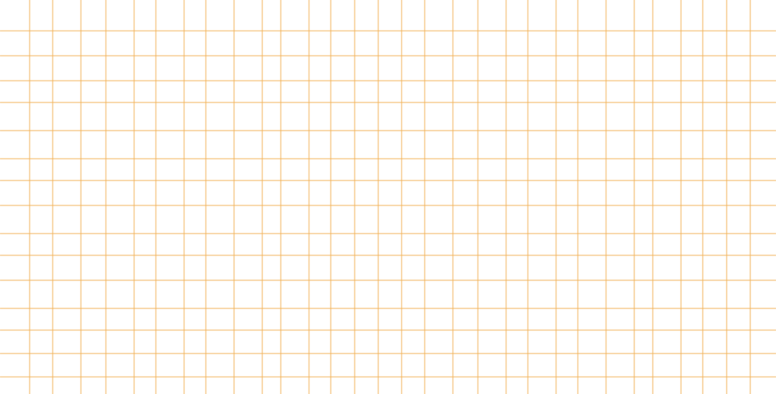



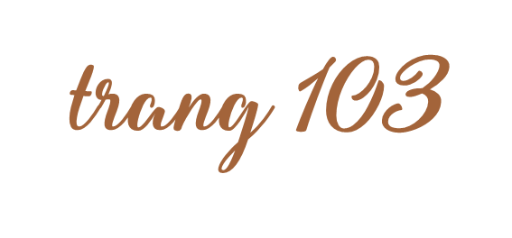





Slide 3



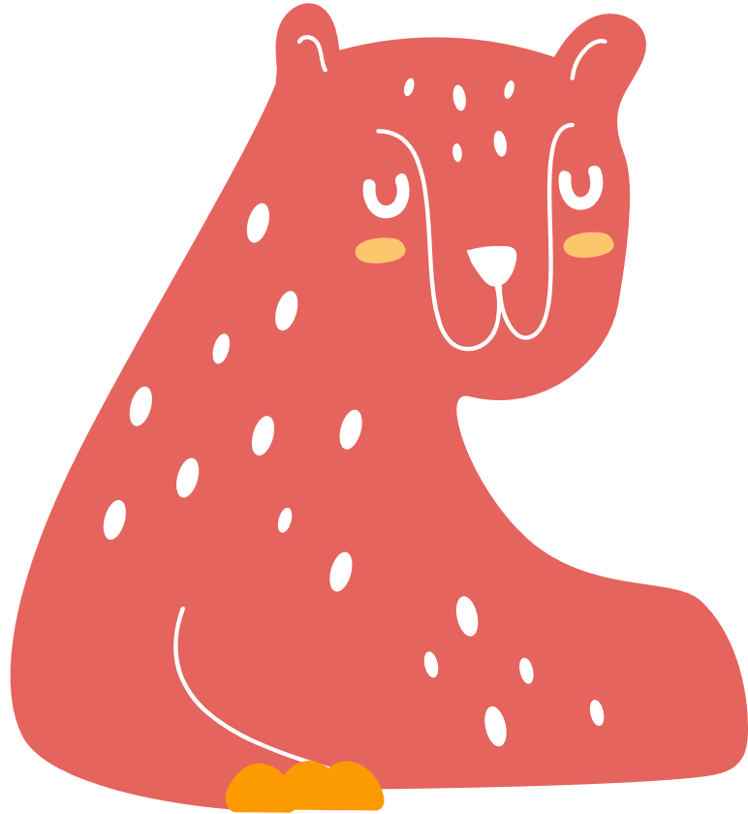
- Nhận biết được trong dãy số tự nhiên có số 0 là số tự nhiên bé nhất và không có số lớn nhất.
- Tìm được số lớn nhất, số bé nhất trong bốn số tự nhiên đã cho.
- Làm tròn được số tự nhiên đến hàng nghìn, hàng chục nghìn, hàng trăm nghìn.
- Giải được bài toán thực tế liên quan đến so sánh, sắp thứ tự các số tự nhiên.
- Phát triển năng lực tư duy và lập luận toán học.
- Vận dụng bài học vào thực tiễn.

Slide 4






Slide 5


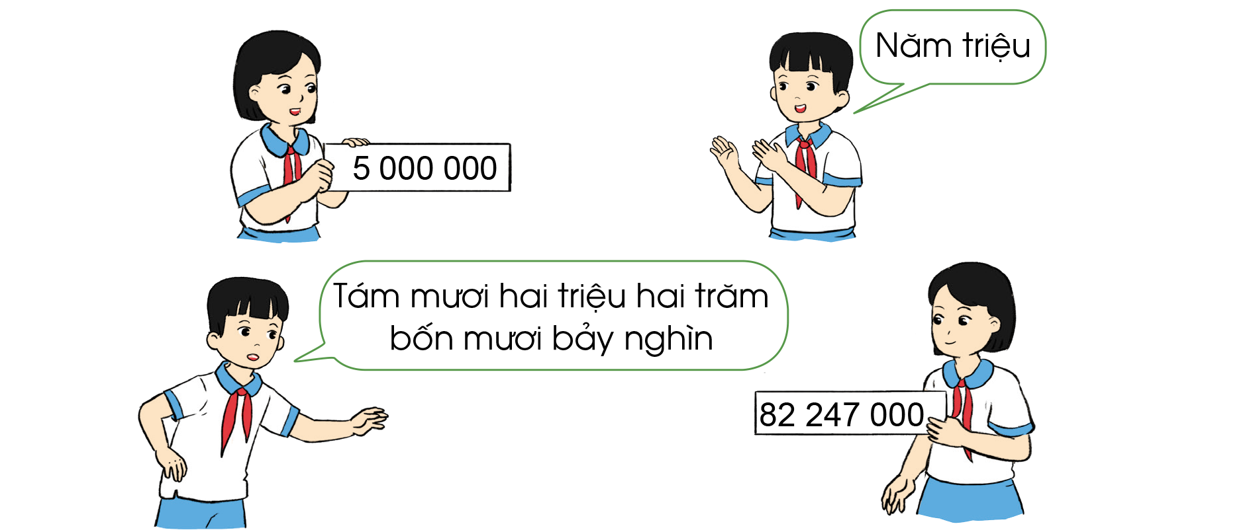
Bạn quản trò sẽ đọc một số có nhiều chữ số, các bạn trong lớp sẽ viết số đó vào bảng con.

Slide 6


Slide 7


a) Số tự nhiên bé nhất là 0.
b) Số liền sau của số 1 000 000 là 1 000 001.
c) Số tự nhiên lớn nhất là 9 999 999.
d) Trong dãy số tự nhiên không có số lớn nhất.

Slide 8


Học sinh sẽ giơ thẻ đúng sai để tham gia chơi, nếu đó là ý kiến đúng học sinh giơ thẻ Đ, nếu đó là ý kiến sai học sinh giơ thẻ S.

Slide 9


a) Số tự nhiên bé nhất là 0.
b) Số liền sau của số 1 000 000 là 1 000 001.
c) Số tự nhiên lớn nhất là 9 999 999.
d) Trong dãy số tự nhiên không có số lớn nhất.

Slide 10

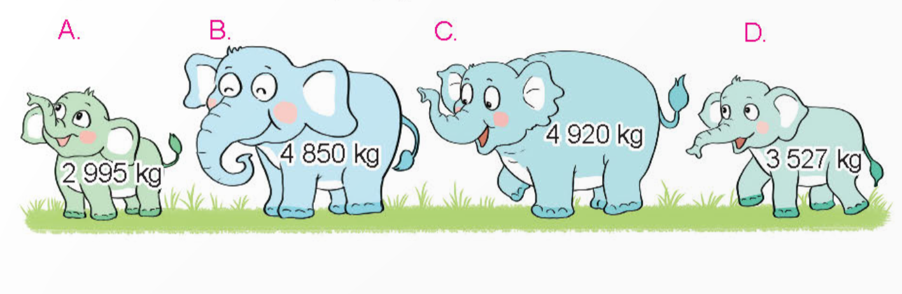
Chọn câu trả lời đúng.
a) Con voi nào dưới đây nặng nhất?
Ta có: 2 995 kg < 3 527 kg < 4 850 kg < 4 920 kg.
Vậy con voi C nặng nhất.

Slide 11
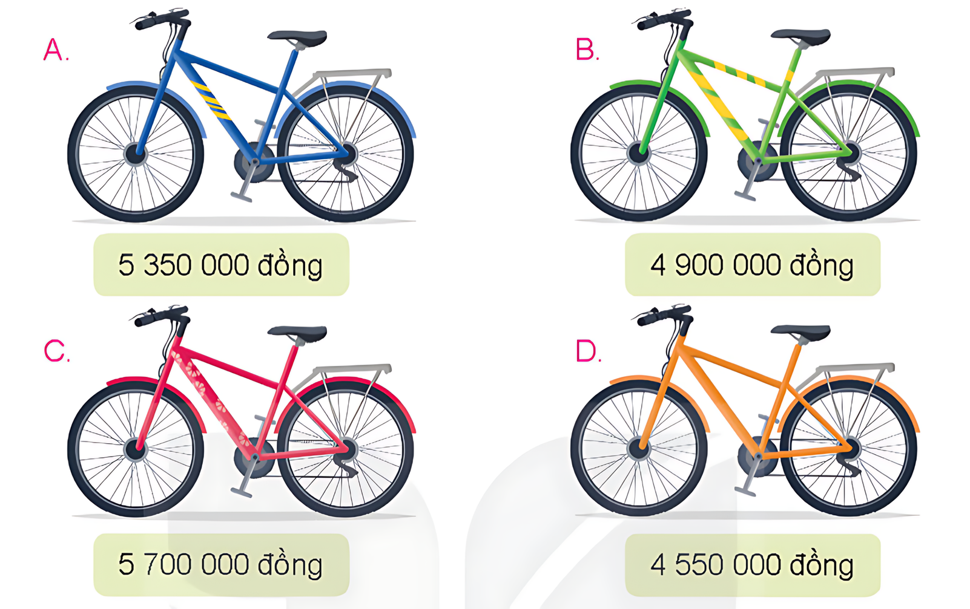
Chọn câu trả lời đúng.
b) Xe đạp nào dưới đây có giá tiền thấp nhất?
b) Ta có 4 550 000 đồng < 4 900 000 đồng
< 5 350 000 đồng < 5 700 000 đồng
Vậy xe đạp D có giá tiền thấp nhất.

Slide 12



Cho biết số dân của Việt Nam ở thời điểm 0 giờ ngày 1 tháng 4 năm 2019 là 96 208 984 người (theo Tổng cục Thống kê).
Làm tròn đến hàng nghìn, số dân của Việt Nam có khoảng người.
b) Làm tròn đến hàng chục nghìn, số dân của Việt Nam có khoảng người.
c) Làm tròn đến hàng trăm nghìn, số dân của Việt Nam có khoảng người.
96 209 000
96 210 000
96 200 000

Slide 13


Cho biết số học sinh của bốn trường tiểu học: Nguyễn Trãi, Quang Trung, Nguyễn Du, Lê Lợi là 2 065, 1 892, 2 131, 1 868. Trong đó, Trường Tiểu học Nguyễn Trãi có nhiều học sinh nhất, Trường Tiểu học Quang Trung có nhiều học sinh hơn Trường Tiểu học Nguyễn Du và số học sinh của Trường Tiểu học Lê Lợi là số lẻ.
Hỏi mỗi trường có bao nhiêu học sinh?
Viết số học sinh của bốn trường tiểu học đó theo thứ tự từ bé đến lớn.

Slide 14
a)
Trường Tiểu học Nguyễn Trãi có nhiều học sinh nhất nên trường Tiểu học Nguyễn Trãi có 2 131 học sinh.
Số học sinh của Trường Tiểu học Lê Lợi là số lẻ nên trường Tiểu học Lê Lợi có 2 065 học sinh.
Trường Tiểu học Quang Trung có nhiều học sinh hơn Trường Tiểu học Nguyễn Du.
Vậy trường Tiểu học Quang Trung có 1 892 học sinh và trường Tiểu học Nguyễn Du có 1 868 học sinh.
b) Số học sinh của bốn trường tiểu học theo thứ tự từ bé đến lớn là: 1 868; 1 892; 2 065; 2 131.

Slide 15


Slide 16


Từ bốn thẻ số 0, 1, 2; 3 có thể lập được số chẵn bé nhất có bốn chữ số là
1032

Slide 17

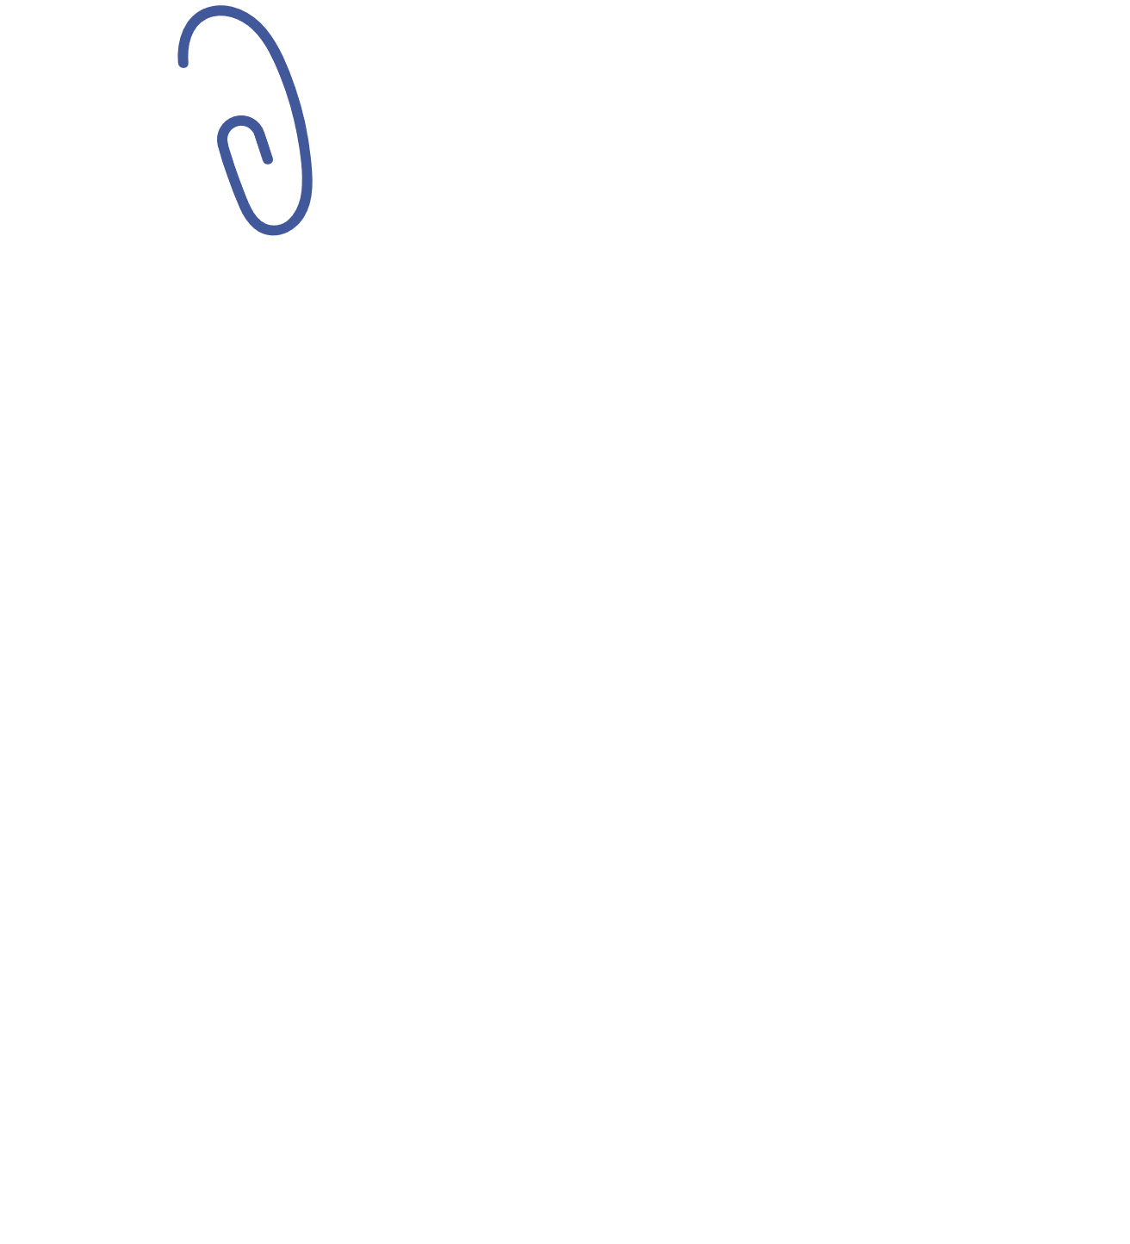



Chia sẻ bài học với người thân
Chuẩn bị bài mới
FOREST
PARK

Slide 18


